Slide 1



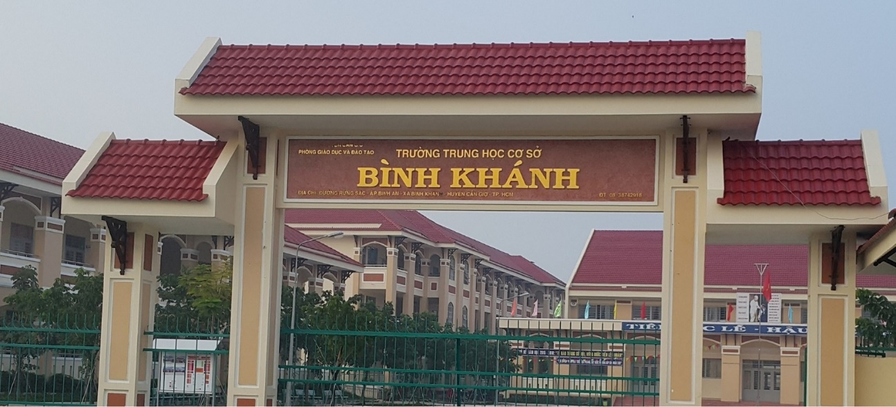
TRƯỜNG THCS BÌNH KHÁNH
MÔN HỌC ÂM NHẠC
Người thực hiện: Huỳnh Quốc Bảo

Slide 2

KIỂM TRA BÀI CŨ
Hãy đọc nhạc và hát lời bài TĐN số 5.
Hãy kể tên một số bài hát do nhạc sĩ Nguyễn Đức Toàn sáng tác và cho biết Âm nhạc của Nguyễn Đức Toàn có tính chất như thế nào?
Những sáng tác của nhạc sĩ Nguyễn Đức Toàn: Quê em, Biết ơn Võ Thị Sáu,Noi gương Lý Tự Trọng,Bài ca người lái xe,Khâu áo gởi người chiến sĩ…
Âm nhạc của Nguyễn Đức Toàn phóng khoáng,tươi trẻ và đậm chất trữ tình mềm mại và sâu sắc.

Slide 3
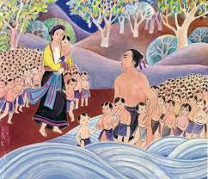
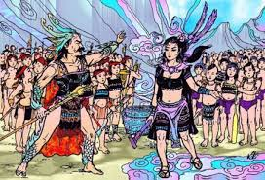
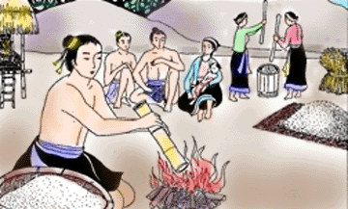
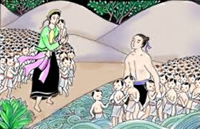
Em có biết đây là truyện gì không?

Slide 4


Slide 5



Tiết 22: Học hát:
NỔI TRỐNG LÊN CÁC BẠN ƠI
Nhạc và lời: Phạm Tuyên

Slide 6
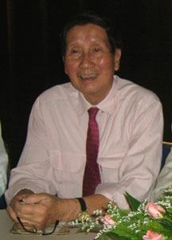
Nhạc sĩ Phạm Tuyên
- Sinh năm 1930.
Là tác giả của những ca khúc quen thuộc:
+ Như có Bác Trong ngày
đại thắng.
+ Tiếng chuông và ngọn cờ.
  + Chiếc đèn ông sao.
  + Cánh én tuổi tuổi thơ.

Slide 7
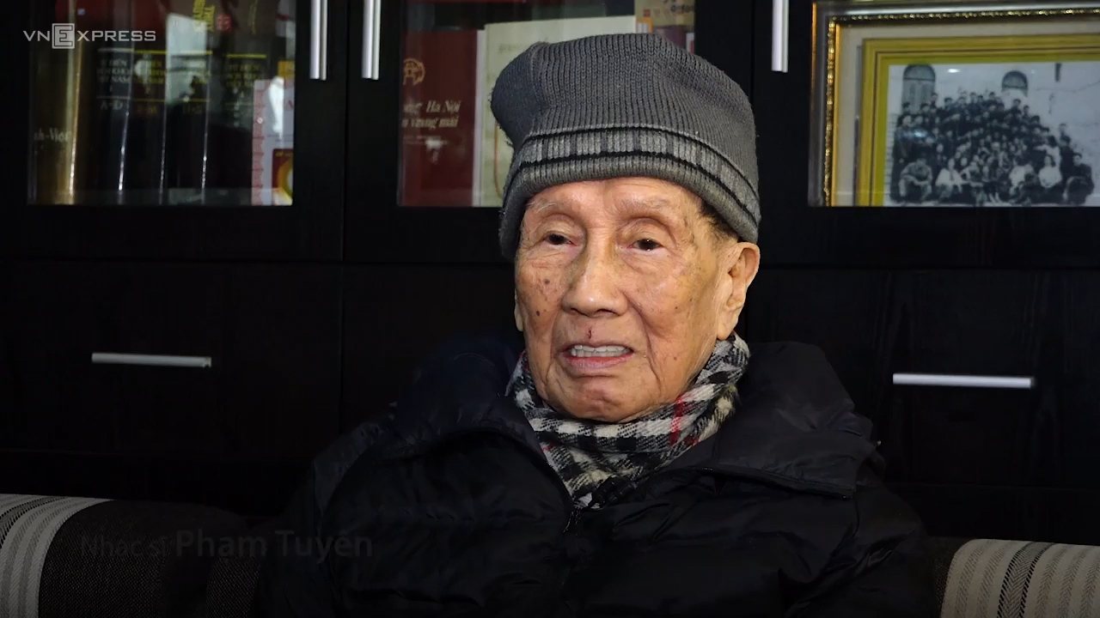

Slide 8
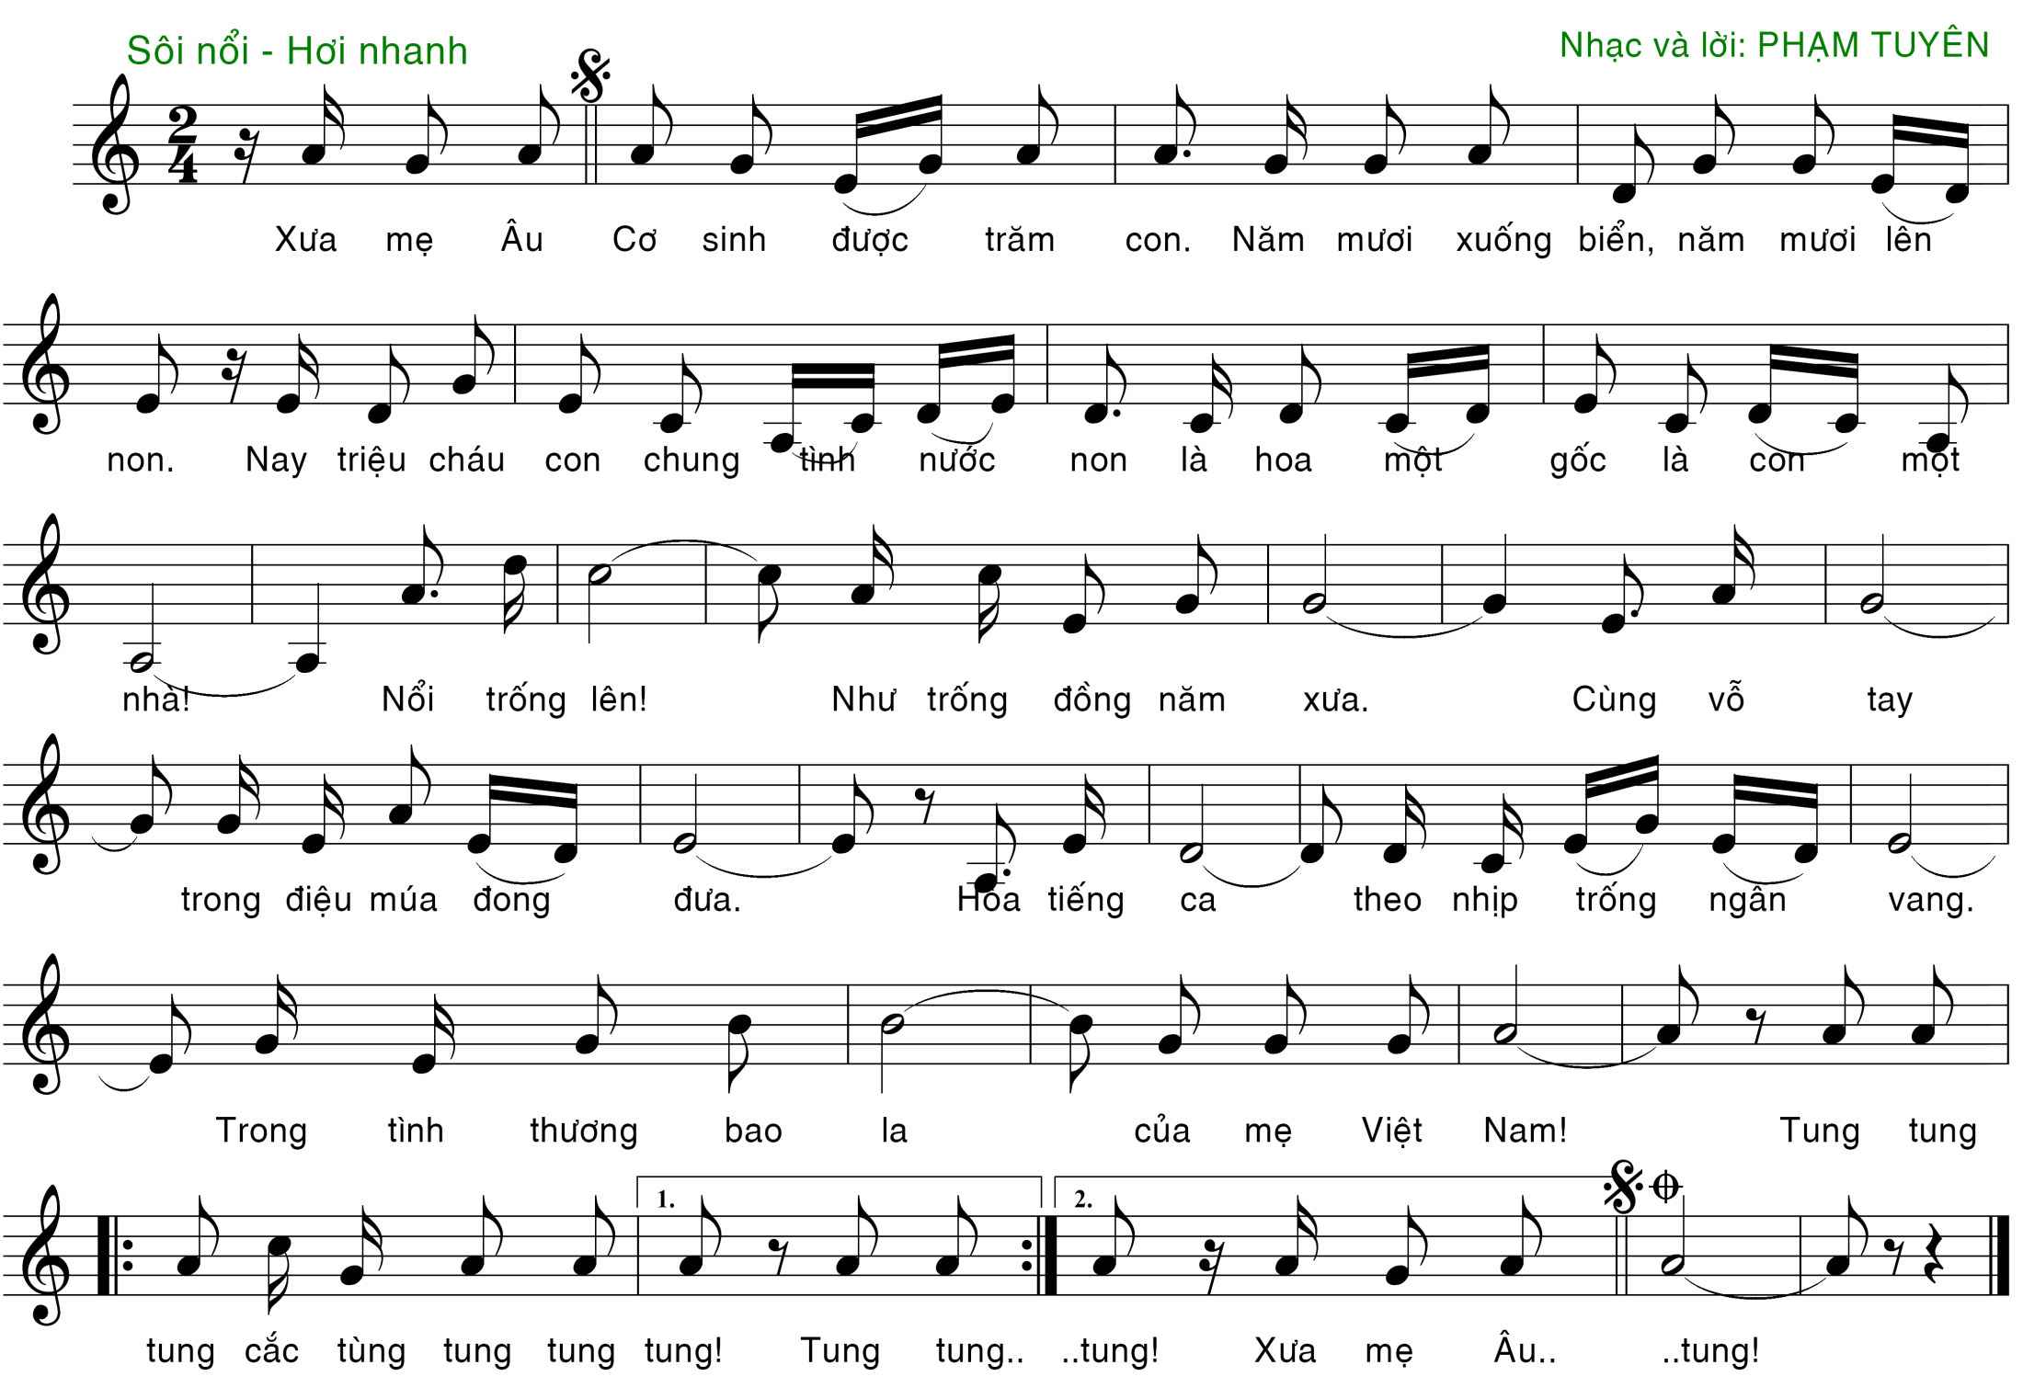
Nổi trống lên các bạn ơi!

Slide 9

-Bài hát viết ở nhịp mấy ?
Tác giả đã sử dụng những ký hiệu âm nhạc nào ? Nốt cao nhất là nốt nào? Nốt thấp nhất là nốt nào ?
Bài hát chia làm mấy đoạn ?

Slide 10


Bài hát viết ở nhịp 2/4,Trong bài có sử dụng các ký hiệu âm nhạc thường gặp như: dấu luyến,dấu nhắc lại,khung thay đổi,nốt cao nhất là nốt Rê,nốt thấp nhất là nốt La.
  Bài hát được chia làm 2 đoạn:
+ Đoạn 1: Xưa mẹ Âu Cơ… ……một nhà.
+ Đoạn 2: Nổi trống lên………hết.

Slide 11

Nổi trống lên các bạn ơi!

Slide 12


Tiết 22: Học hát: Bài Nổi trống lên các bạn ơi!
La
Son
Fa
Mi
Rê
Đô
Sì
Là
Khởi động giọng

Slide 13


Nổi trống lên các bạn ơi!

Slide 14
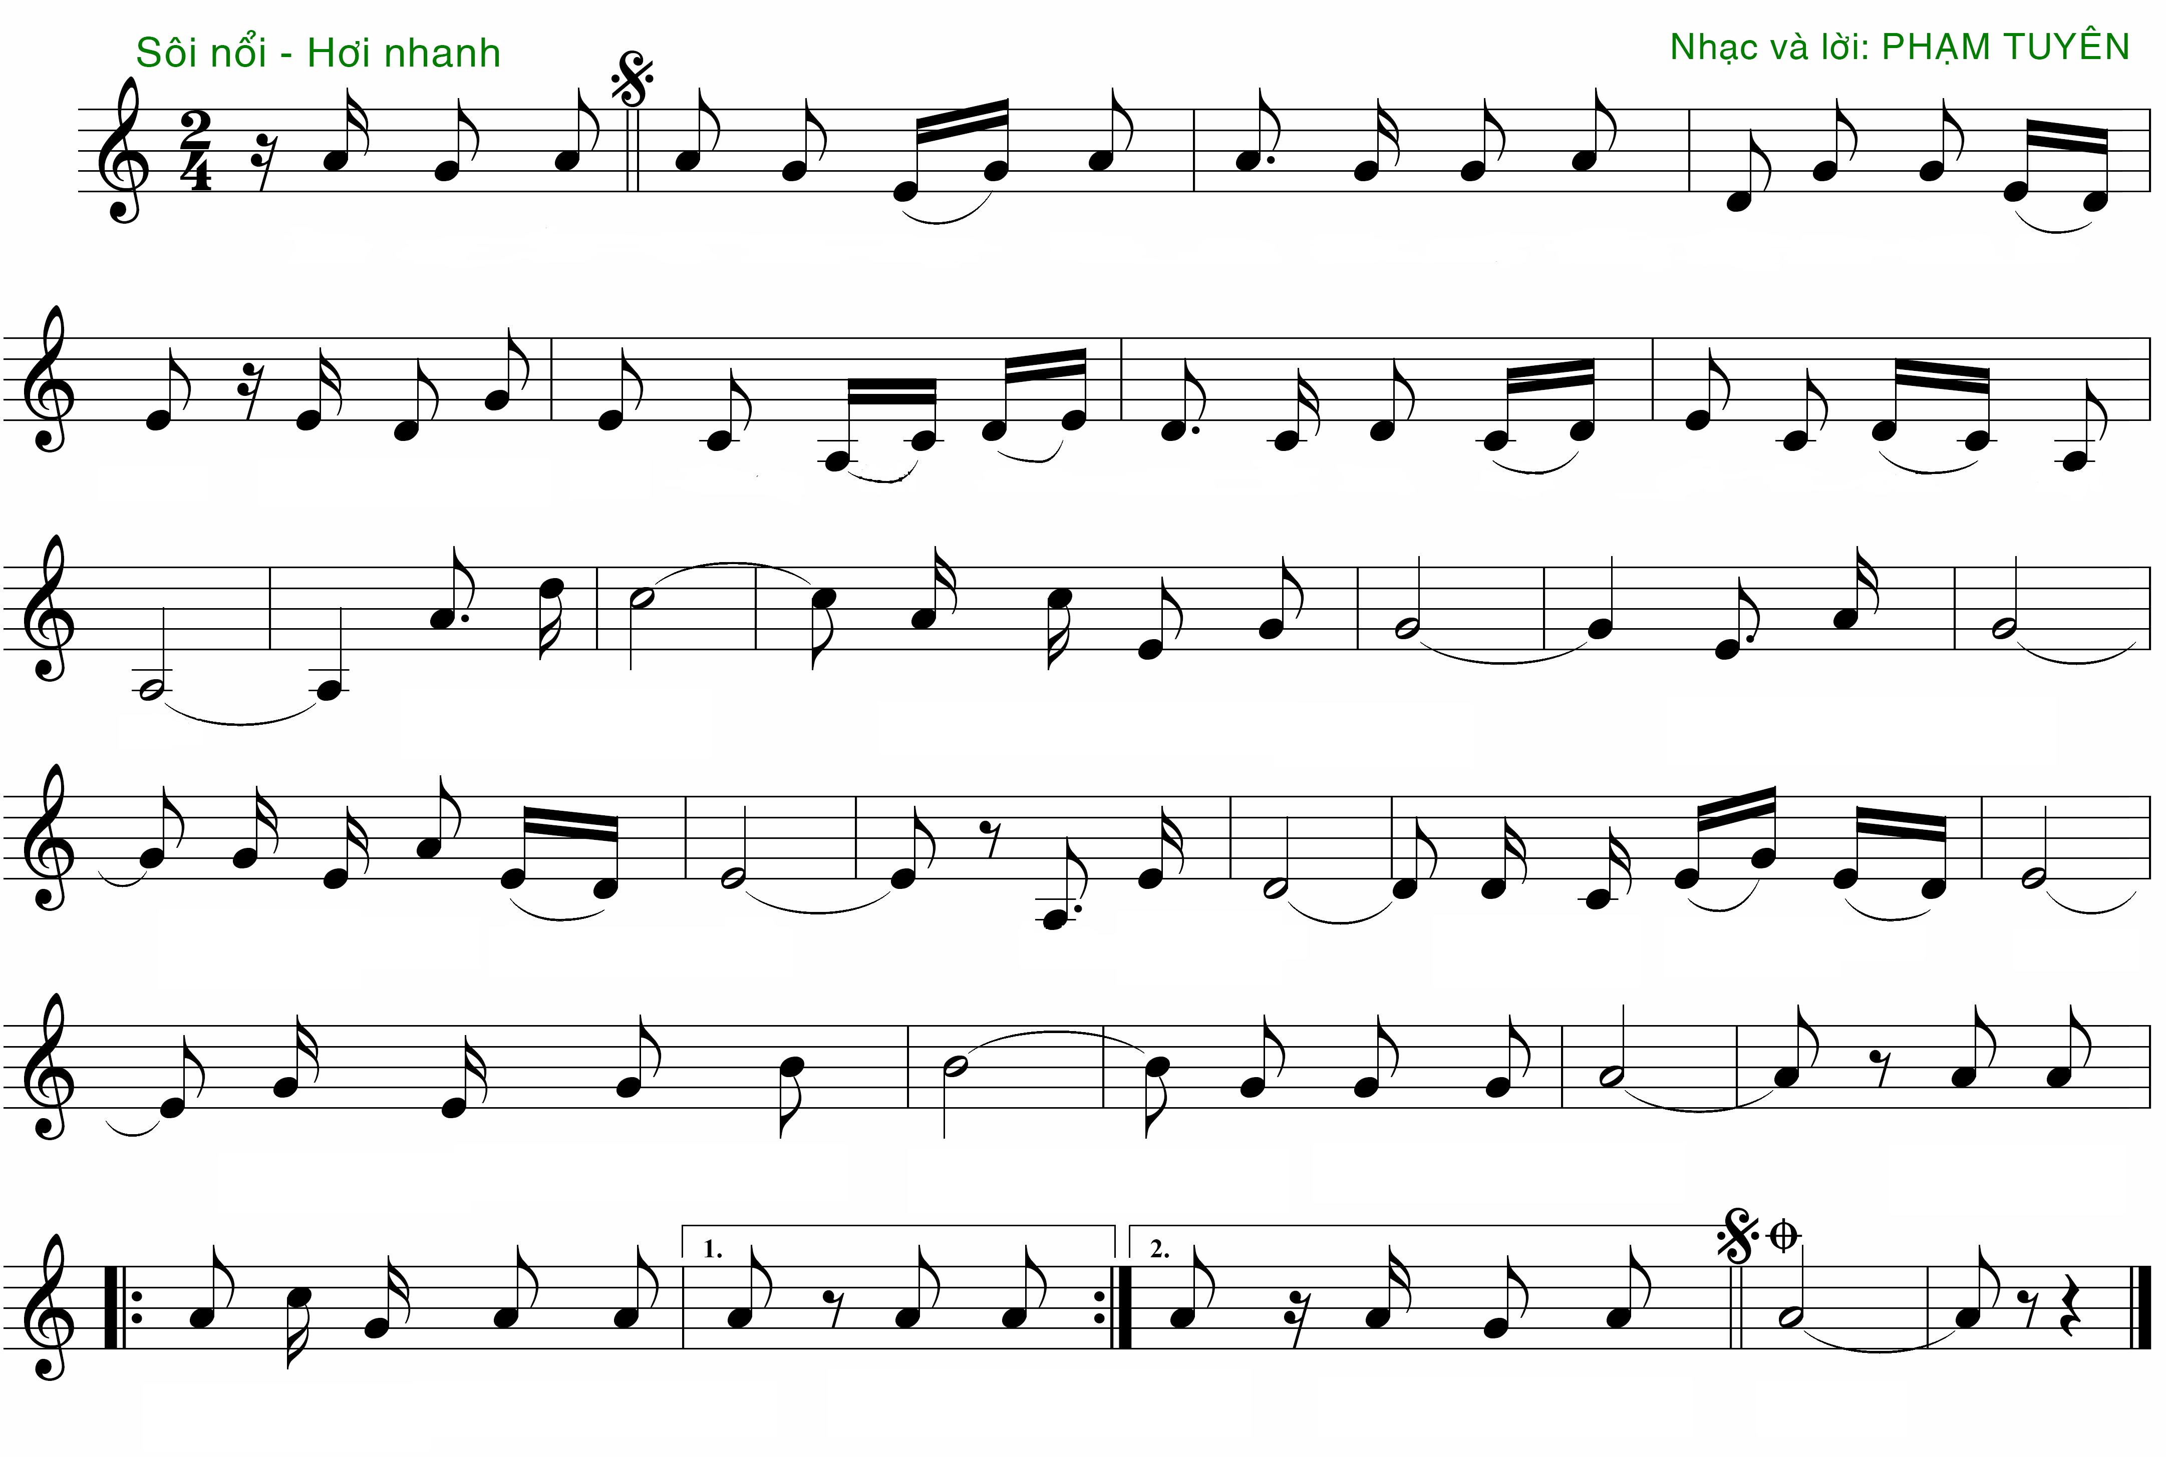
Xưa mẹ Âu Cơ sinh được trăm con. Năm mươi xuống biển năm mươi lên
Nổi trống lên các bạn ơi!
non
Nay triệu cháu con chung tình nước non là hoa một gốc là con một
nhà !
Nổi trống lên ! Như trống đồng năm xưa.
Cùng vỗ tay
trong điệu múa đong đưa
Hòa tiếng ca theo nhịp trống ngân vang
Trong tình thương bao la của mẹ Việt Nam !
Tung tung
tung cắc tùng tung tung tung! Tung tung… tung Xưa mẹ Âu.. tung !

Slide 15
Bài hát:”NỔI TRỐNG LÊN CÁC BẠN ƠI!” có nội dung là gì?

Slide 16
Nội dung bài hát: Bài hát ca ngợi tình đoàn kết của 54 dân tộc trong đại gia đình các dân tộc Việt Nam. Tất cả đang sát vai bên nhau để bảo vệ ,xây dựng đất nước hòa bình và phát triển.

Slide 17
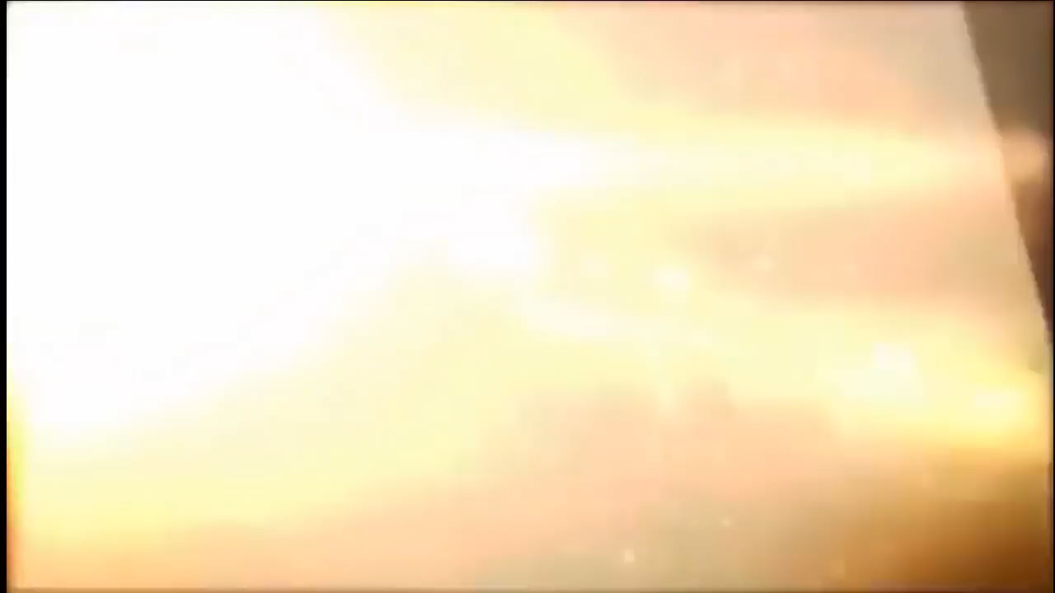

Slide 18


DẶN DÒ :
Về nhà các em chép lời bài hát vào tập.
Học thuộc lời bài hát và hát đúng giai điệu,tiết tấu, tính chất của bài hát.
Xem trước bài tập đọc nhạc số 6.

Slide 19

TIẾT HỌC ĐẾN ĐÂY
KẾT THÚC ,CHÚC CÁC EM HỌC GIỎI

